Slide 1
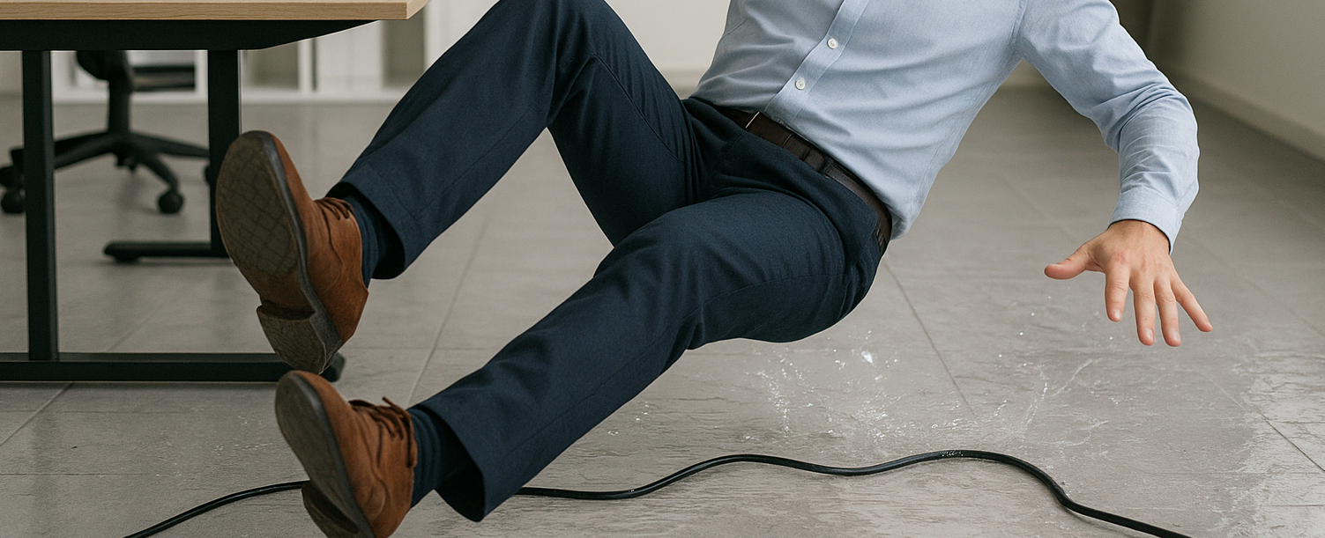

Sicherheits-Moment
In 5 Minuten zu mehr Arbeitsschutz.
Stolpern, Rutschen, Stürzen –
Jeder Schritt zählt

Slide 2
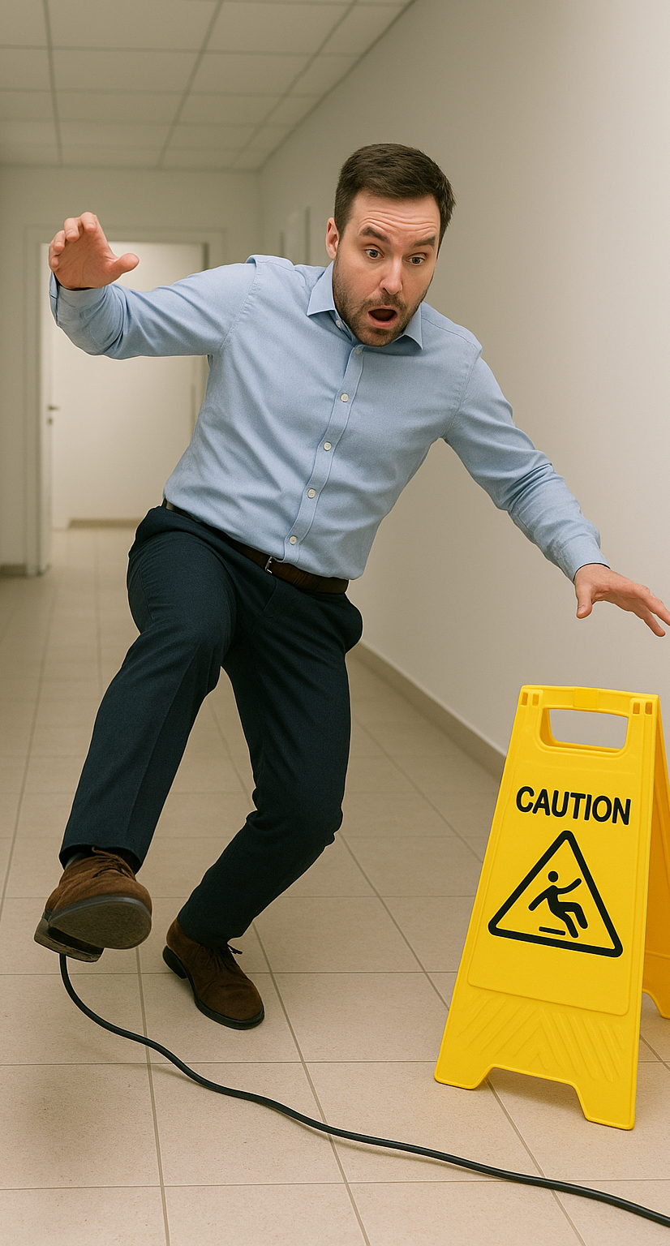
02
Wussten Sie schon?
1/3
In Deutschland ist jeder dritte Arbeitsunfall ein Stolper-, Rutsch- oder Sturzunfall. Rutschige Böden, lose Kabel, ungesicherte Treppen oder schlechte Beleuchtung sind die häufigsten Auslöser.
50% dieser Unfälle passieren in Lagern, Werkstätten, Produktionshallen oder auf Baustellen.
Stürze führen häufig zu Prellungen, Knochenbrüchen oder Kopfverletzungen – in schweren Fällen sogar zu bleibenden Schäden.
50%

Slide 3





03
Typische Gefahrenquellen
Oft reichen schon kleine Hindernisse wie ein Kabel oder ein verschütteter Flüssigkeitstropfen, um eine Kettenreaktion auszulösen: Stolpern → Sturz → Verletzung.
Lose Kabel oder Schläuche auf Laufwegen
Nässe, Öl oder Fett auf Böden
Unebene Böden, Treppen oder Rampen ohne Kennzeichnung
Schlechte Beleuchtung, die Hindernisse verdeckt
Nicht angepasstes Schuhwerk, das Rutschgefahr erhöht

Slide 4
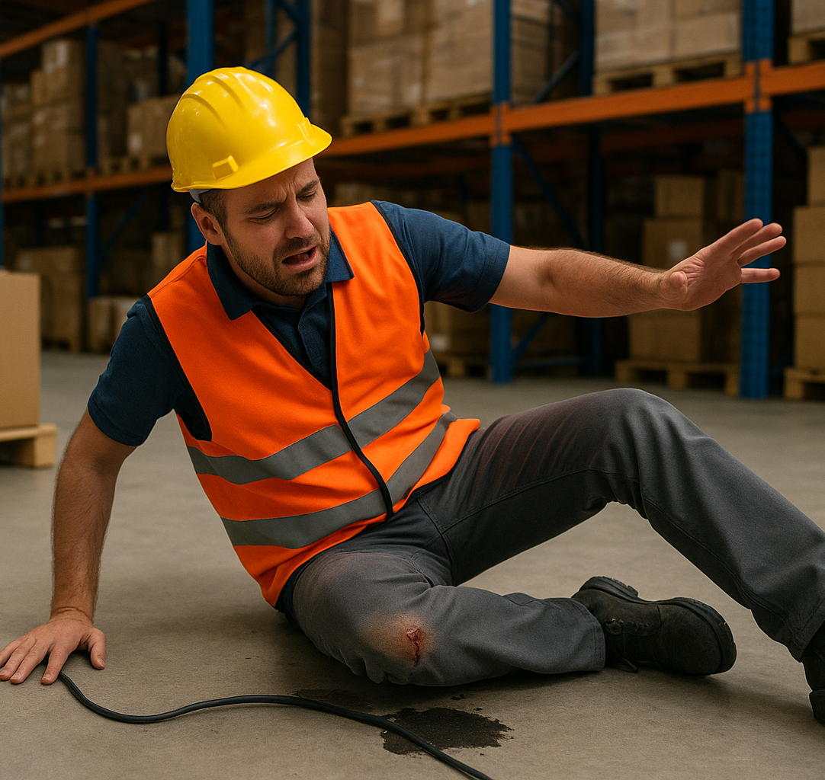
Praxisbeispiel
Max arbeitet in einem großen Lager und eilt, um eine Palette an die richtige Stelle zu bringen. Dabei übersieht er ein Kabel, das lose auf dem Boden liegt, und rutscht zusätzlich auf einem kleinen Öl-Fleck aus. Max fällt unglücklich auf den Arm und das Knie. Er erleidet Prellungen am Arm und einen leichten Schnitt am Knie.
Die Ursache war bekannt, aber bislang nicht beseitigt worden. Nach dem Vorfall wurden feste Kontrollrunden eingeführt, alle Mitarbeiter wurden nochmals zur Aufmerksamkeit auf Stolperfallen unterwiesen, und lose Kabel werden nun konsequent gesichert. Seitdem ist die Unfallhäufigkeit in diesem Bereich deutlich zurückgegangen.
04
Prävention ist einfach, aber entscheidend – kleine Hindernisse können große Folgen haben.

Slide 5
Organisation im Betrieb
05
Vorbeugende Maßnahmen
für Sauberkeit und Ordnung klar definieren.
Verantwortlichkeiten
Regelmäßige Kontrollrunden
einführen, z. B. tägliche Sichtprüfung.
Unterweisungen
durchführen, damit alle Mitarbeitenden Gefahren erkennen.
Meldesystem einrichten:
Schäden oder verschmutzte Bereiche sofort melden.
Rechtliche Hintergründe
ArbSchG § 3: Arbeitgeber muss Gefährdungen beurteilen und Maßnahmen ergreifen
DGUV Vorschrift 1: Mitwirkungspflichten der Beschäftigten zur Unfallverhütung
ASR A1.5: Anforderungen an Fußböden, Verkehrswege und Gefahrenkennzeichnung

Slide 6
Das können Sie tun
06
Laufwege sind sauber zu halten & regelmäßig zu kontrollieren
Rutschige Böden sind mit Markierungen & rutschhemmenden Belägen zu versehen
Böden
Kabel, Schläuche, Leitungen müssen gesichert/ abgedeckt werden
Stolperfallen müssen sofort beseitigt oder gekennzeichnet werden
Bewegliche Teile
Gerade in Bereichen mit viel Bewegung ist für gute Lichtverhältnisse zu sorgen
Beleuchtung
Geeignetes Schuhwerk tragen (fester Sitz, rutschfest)
Auf Stolperfallen achten
Persönliches

Slide 7
Auf einen Blick
07
1
Aufmerksamkeit beim Gehen und Arbeiten ist entscheidend.
2
Ein aufmerksamer Blick, Ordnung und einfache Präventionsmaßnahmen retten Gesundheit, Zeit und Kosten.
Ordnung und Sauberkeit verhindern Unfälle aktiv.
3
Vorbeugen ist deutlich einfacher als die Folgen eines Unfalls zu behandeln.
Kleine Maßnahmen, wie Kabel sofort sichern oder verschüttete Flüssigkeiten direkt beseitigen, sparen Zeit und schützen die Gesundheit.
4

Slide 8
Quizfragen
08
Was sind die häufigsten Stolperfallen?
Glatte, frisch gewischte Böden
B) Lose Kabel, Schläuche oder herumliegende Gegenstände
C) Schlechte Beleuchtung
Notes:
B

Slide 9
Quizfragen
09
Welche Maßnahmen verhindern Stürze?
Regelmäßig die Mitarbeiter aufmerksamer kontrollieren
B) Warnschilder ohne Unterweisung aufstellen.
C) Kabel und Gegenstände sichern und Laufwege sauber halten
Notes:
C

Slide 10
Quizfragen
10
Wer ist in erster Linie für die sichere Gestaltung der Wege verantwortlich?
Die Reinigungskräfte und der Arbeitgeber
B) Alle Mitarbeiter – jeder muss Stolperfallen beseitigen
C) Die Sicherheitsbeauftragten und Fachkraft für Arbeitssicherheit
Notes:
B

Slide 11
Quizfragen
11
Warum sind rutschfeste Schuhe eine wichtige Schutzmaßnahme?
Sie sind bequemer und sehen professionell aus
B) Sie sind nur bei bestimmten Tätigkeiten vorgeschrieben
C) Sie verhindern Ausrutschen auf nassen oder glatten Böden
Notes:
C

Slide 12
Quizfragen
12
Was hätte Max konkret tun können, um seinen Unfall zu vermeiden?
Kabel sichern und dafür sorgen, dass Laufwege frei bleiben
B) Auf Handschuhe und andere PSA setzen
C) Einfach schneller durchlaufen, um das Risiko zu verringern
Notes:
A

Slide 13
Teilnehmerliste
13
Unterweisung zum Thema _______________________ am ____________
Teilnehmer | Unterschrift
Teilnehmer | Unterschrift

